Slide 1
Технология (ИСУД) индивидуальный стиль учебной деятельности
Висаргаева А.В.
зам.директора по УВР
МБОУ «СОШ №11» г. Грозного

Slide 2
Я обучаю истории и обществознанию учеников 8-го класса
Ваша
концепция ?
Я обучаю истории и обществознанию учеников из 8-го класса
Я вместе с учениками
с помощью школьных предметов
познаю законы окружающего
мира и учусь управлять
собой и миром вокруг, не причиняя
вреда миру, себе и окружающим.

Slide 3
1 концепция
Вы: «Учитель-предметник».
Великолепно знаете
свой предмет, его содержание, методики, ресурсы.
Девиз: «Научить всех»,
работая фронтально.
Высокий результат в профильных классах, где учатся дети с высоким уровнем мотивации.
2 концепция
Вы: «Учитель-наставник»
Успешно обучаете детей с высоким и средним уровнем учебных возможностей, обеспечиваете преодоление
неуспеваемости через учет
скорости усвоения разными
учениками учебного
материала
3 концепция
Вы: «Учитель-партнер»
Для Вас учебный предмет- средство обучения детей способам познания мира и продуктивного, но бережного обращения с ним

Slide 4
Профессиональные компетенции учителя
2. Знание закономер-
ностей познаватель-
ных процессов ученика в обучении и умение их применять при проектировании реального учебного процесса
1.Владение содержанием и методологией
предмета
3.Знание валеологических требований к
уроку и их применение
8. Вдадение навыками обобщения и передачи своего опыта
Учитель
4. Владение приемами эффективного общения с детьми, коллегами и родителями
7.Умение получить результат по предмету,
теме урока
5. Умение отбирать приемы, методы и технологии
6. Умение
организовать деятельность
учащихся

Slide 5
Если учебный успех КАЖДОГО ученика понимать
не только как увеличение присвоенной им учебной
информации, но, прежде всего, как постоянный рост
его учебных возможностей, то такая позиция требует от учителя четкого и достаточного набора параметров учебного успеха ученика.

Slide 7
Уровни активности
могу

Slide 9
Модальность

Slide 10
левополушарник
правополушарник
равнополушарник

Slide 11
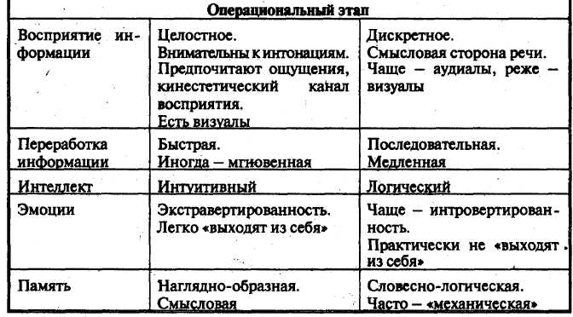
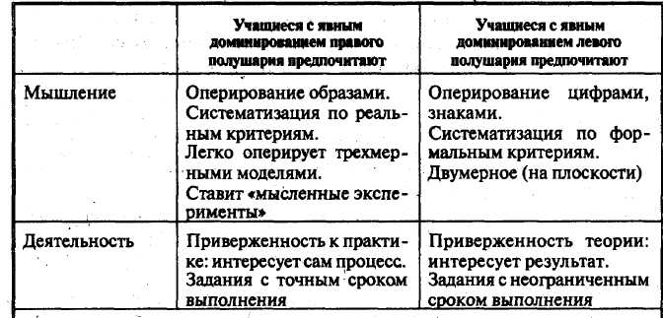
могу
Операционный
этап

Slide 12
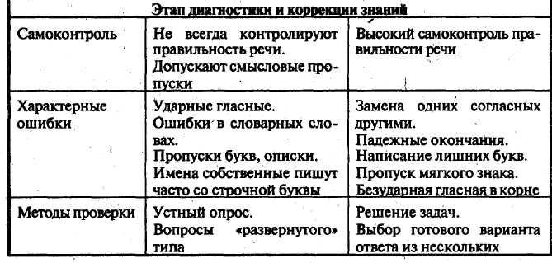
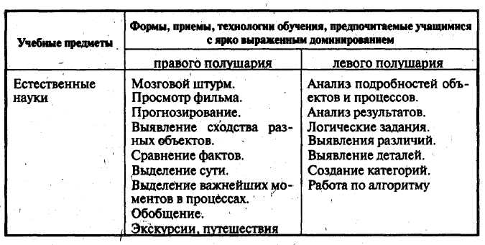
могу

Slide 13
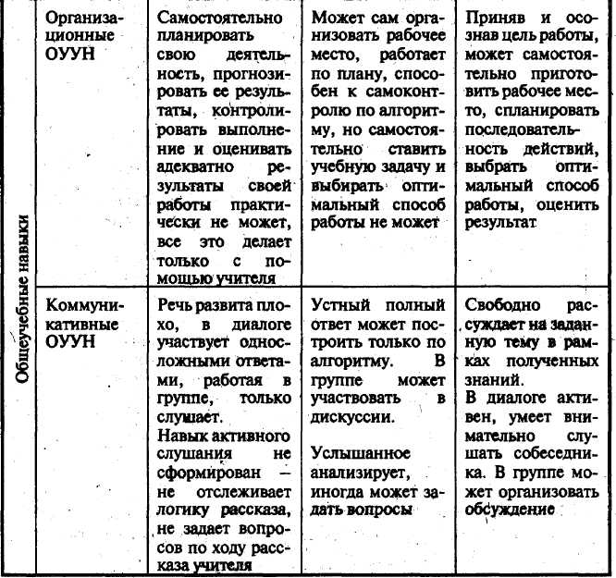

Slide 14
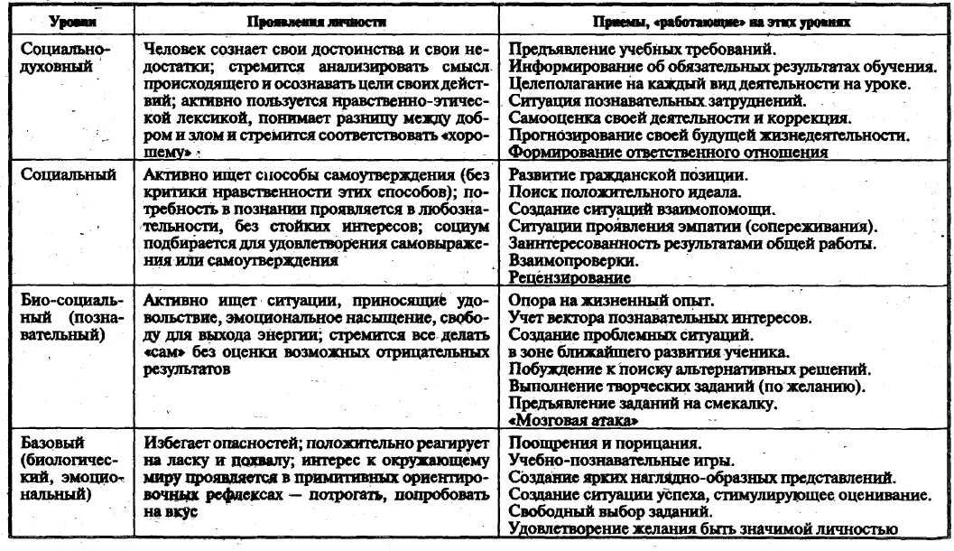
Степень заинтересованности учебным предметом
хочу

Slide 15
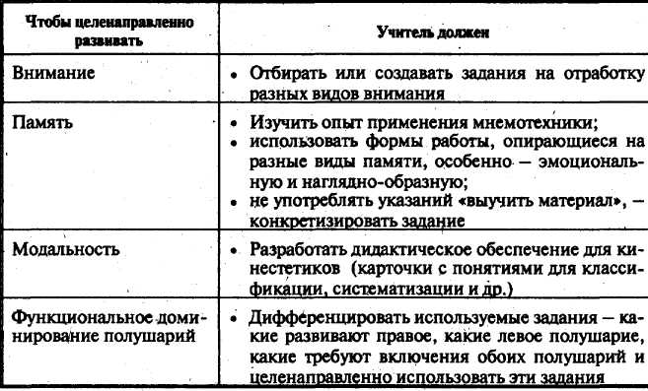
требования
к организации
образовательного
процесса

Slide 16
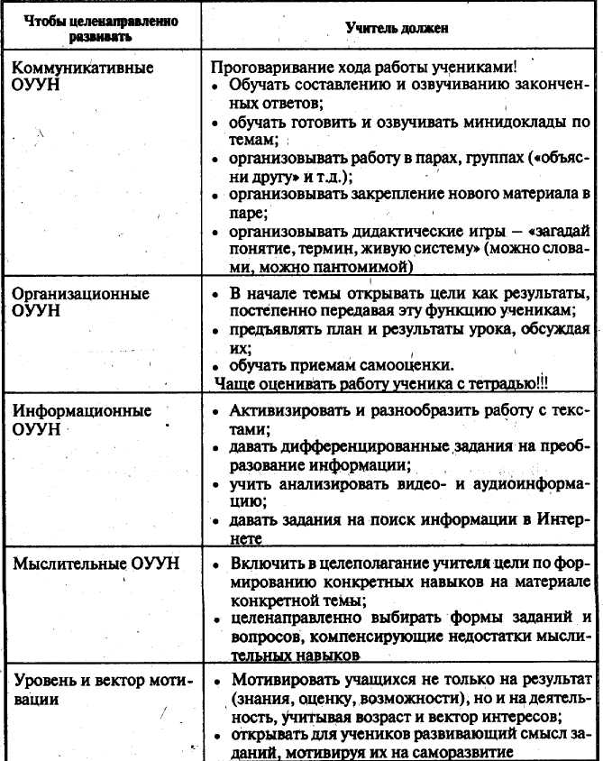
требования
к организации
образовательного
процесса

Slide 17
Формирование мотивации обучающихся к изучению предмета
Эмоциональный.
Приемы:
1.Создание ситуации успеха.
2. Положительный
эмоциональный настрой.
3. Рефлексия (Почему было
трудно? Что открыли,
узнали на уроке?)
4. Занимательность
(«Удивляй», «Шифровка»)
Мотивационно - целевой.
Приемы:
1. «Базовые вопросы».
2. Разноуровневые задания.
3. Реакция на ошибку («Лови
ошибку»).
4. Практическая
направленность.
Познавательный
Приемы:
1. «Мотод проб и ошибок».
2. «Удивляй».
3. Создание проблемной
ситуации.
4. Сотрудничество на уроке.
5. Рефлексия на оценочную
деятельность.
6. Стимулирование
деятельности.

